Slide 1
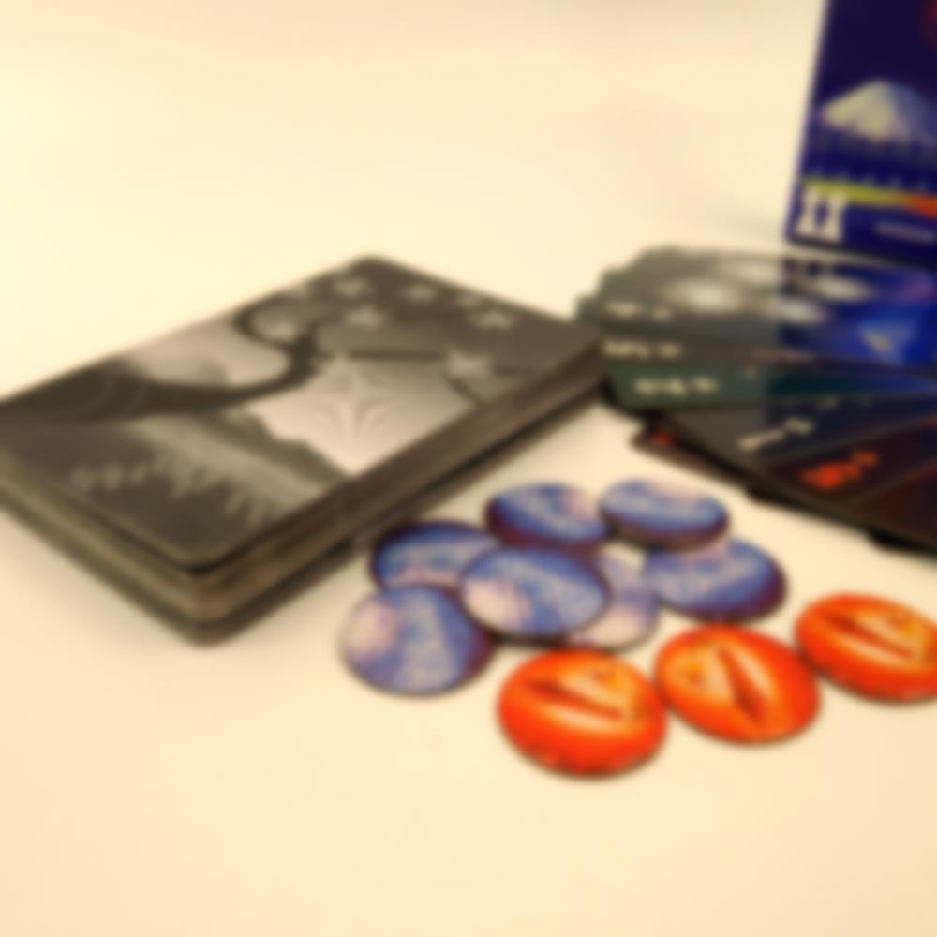
C.U.M.E.
Gamification :
pourquoi ça marche ?
Les quatre leviers de la gamification
par Franck Plasse
Notes:
Jeu
Enveloppe. 4 cartes. Objectif : 4 cartes différentes. Ne pas se déplacer.
Pas d’enveloppe. Se déplacer. Pas plus de 4 cartes en main à la fois.
4 minutes.

Slide 2
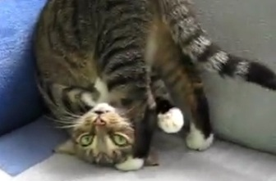
A
Le levier comportemental

Slide 3
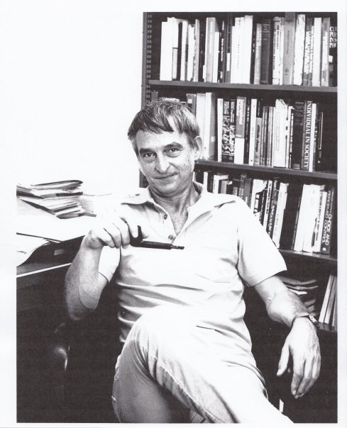
Notes:
1962 Yale Brehm (et Cohen)

Slide 4
1
2
3
4
Notes:
Suite à une répression policière, 4 groupes d’étudiants

Slide 5
1
2
3
4
--
--
--
--
Notes:
Evaluation de l’attitude % police

Slide 6
1
2
3
4
--
--
--
--
0,5
1
5
10
Notes:
Payés pour donner un avis +

Slide 7
1
2
3
4
--
--
--
--
0,5
1
5
10
-
-
--
--
Notes:
Dissonance cognitive

Slide 8
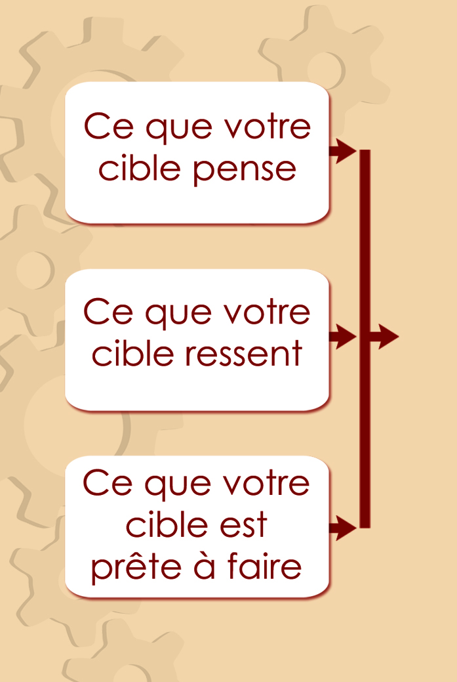
Notes:
Schéma de la communication comportement-attitude-communication

Slide 9
Notes:
Levier comportemental = agir sur le comportement pour modifier, par dissonance cognitive l’attitude

Slide 10
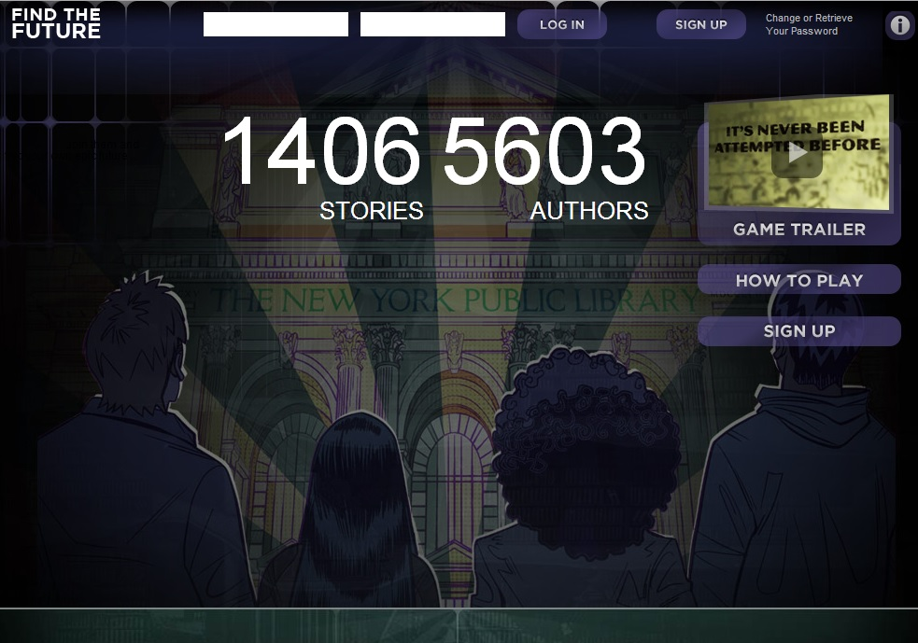
Notes:
Find the future. 2011 : cent ans de la bibliothèque de NY. Jeu d’écriture collaborative en direction des jeunes.

Slide 11
B
Le levier d’apprentissage

Slide 12
Comportement
Social
Apprentissage
Fun
Notes:
Plus rapide… mais moins efficace que manipulation car appropriation.
= Méthode de Singapour : approche concrète, approche visuelle, approche théorique
= Montessori : kinesthésique

Slide 13
Notes:
Reveal by L’Oreal 1. Faire découvrir les métiers 2. Repérer des candidats
Besoin 500 jeunes diplômés / 2500 stagiaires
Résultats en 18 mois (2009-2010) 50 000 joueurs et 850 profils (17%)

Slide 14
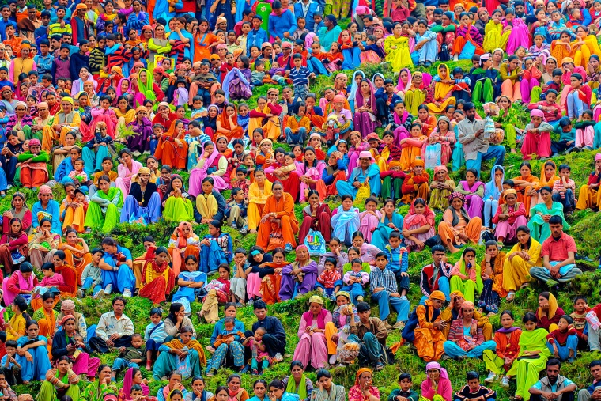
C
Le levier social
Notes:
2 x +. Co-édition avec CG. 10 pays. Spiel des Jahres. 1 million. Car coopératif. Social.

Slide 15
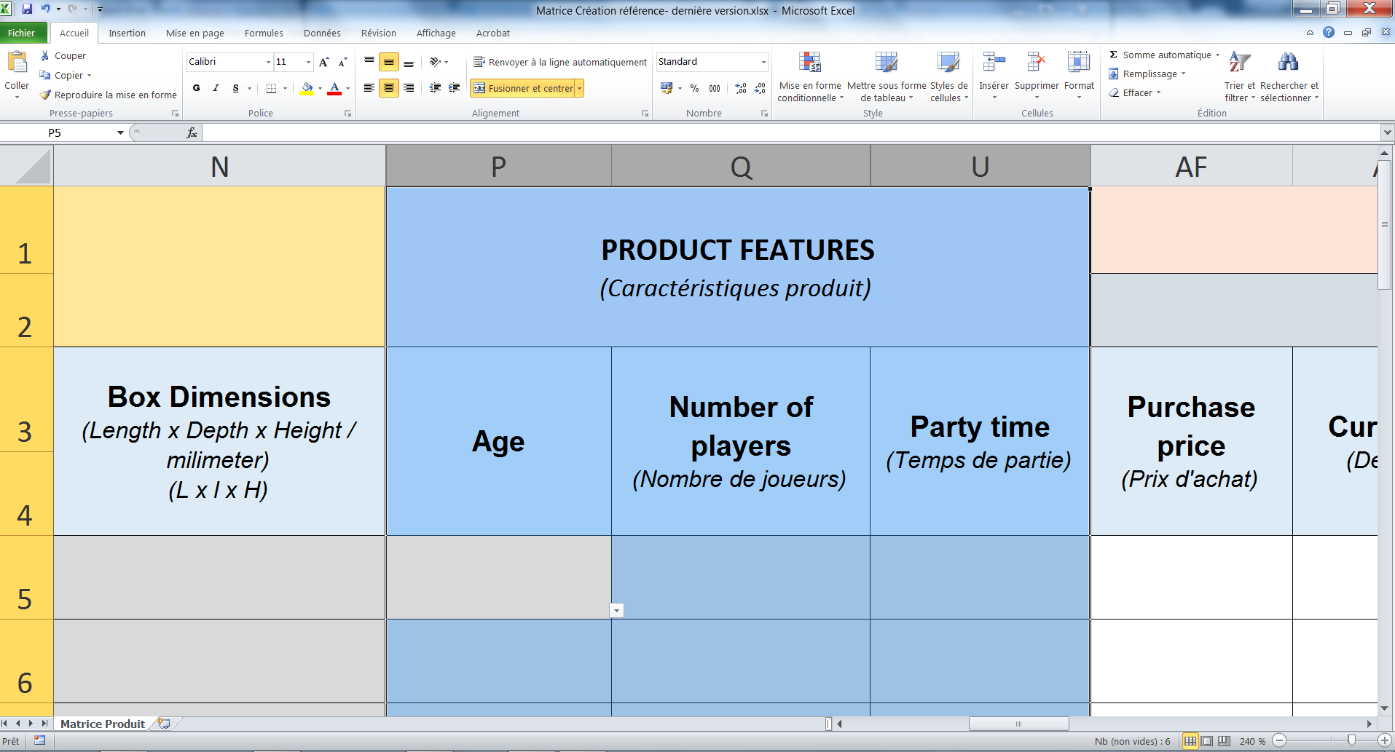
C.U.M.E.
Gamification :
pourquoi ça marche ?
Les quatre leviers de la gamification
par Franck Plasse

Slide 17
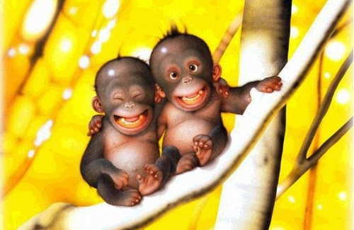
D
Le levier du fun
Notes:
… le fun

Slide 18
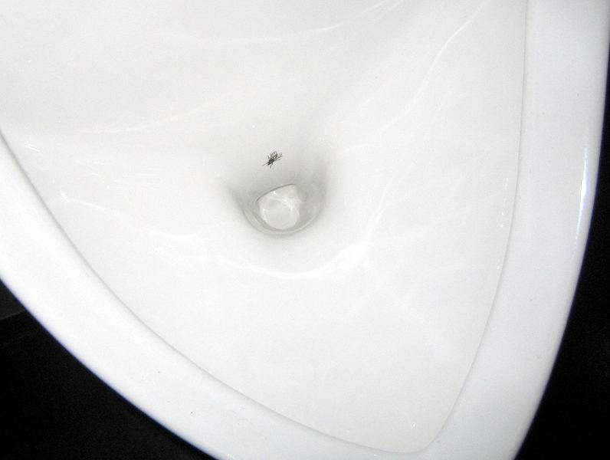

Slide 19
Notes:
Gamification = un chat à l’envers, des bonhommes en carton, une foule bigarrée, et deux singes qui rigolent.

Slide 20
Comportement
Social
Apprentissage
Fun
Notes:
Gamification = 4 leviers = 4 critères de réussites : comportement + « Singapour » + social + fun

Slide 21
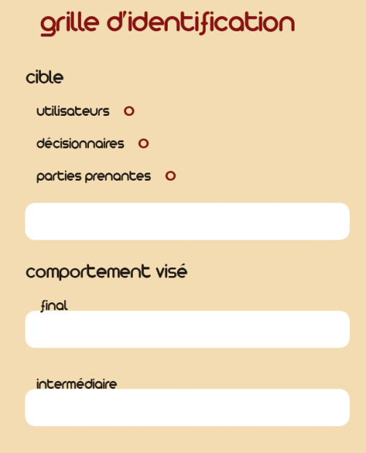
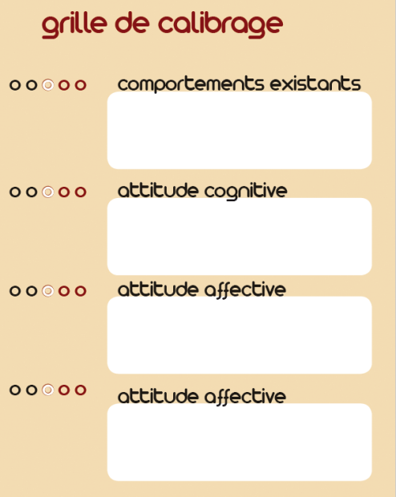
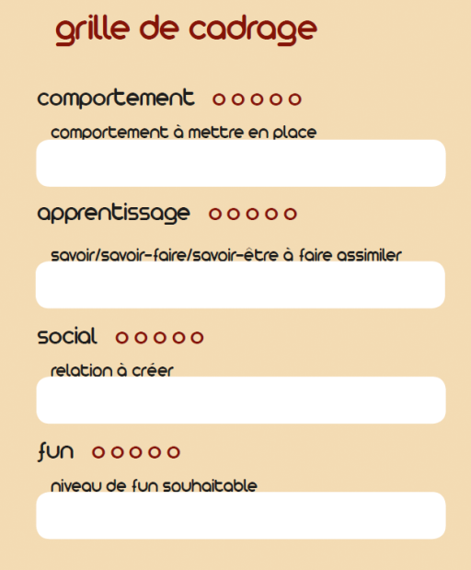
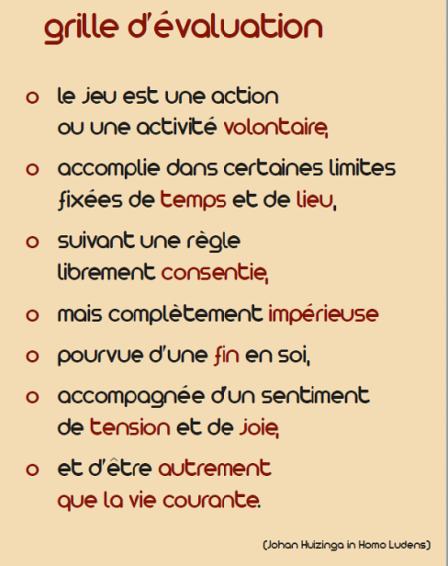

Slide 23
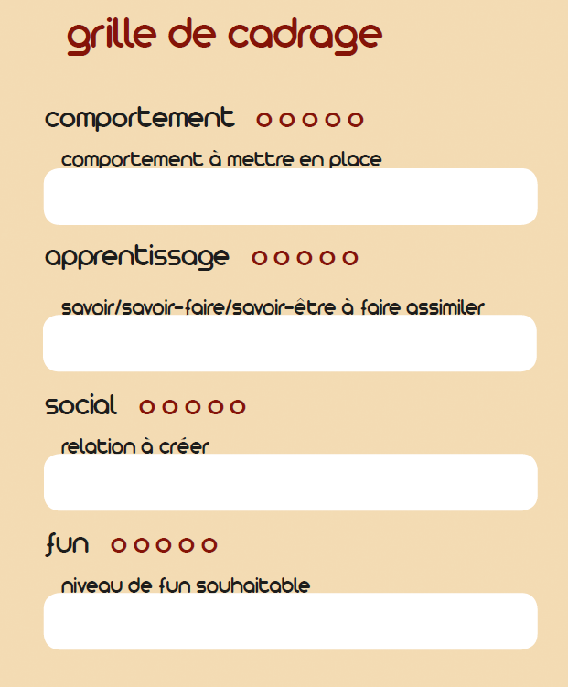

Slide 24
C.U.M.E.
Gamification :
pourquoi ça marche ?
Les quatre leviers de la gamification
par Franck Plasse
Notes:
Jeu
Enveloppe. 4 cartes. Objectif : 4 cartes différentes. Ne pas se déplacer.
Pas d’enveloppe. Se déplacer. Pas plus de 4 cartes en main à la fois.
4 minutes.

